Slide 1
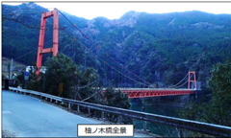
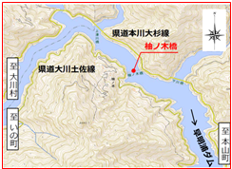
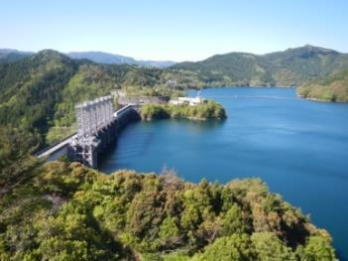
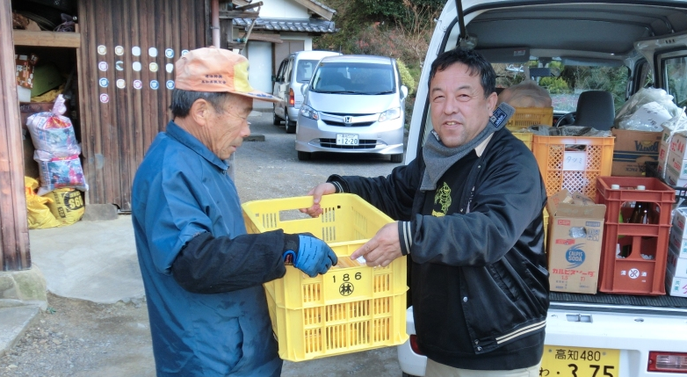
新たな過疎対策法の制定及び支援制度のあり方
１ 新たな過疎対策法の制定
現行の過疎地域自立促進特別措置法が令和３年３月末で法期限を迎えるなか、人口減少や高齢化が進行し、依然として厳しい状況にある過疎地域の様々な課題の解決に向けた取り組みを推進していくため、時代の趨勢に合った新たな過疎対策法の制定が必要
２ 新たな過疎対策法における対策の充実、強化
新たな過疎対策法の制定にあたっては、将来にわたり各々の地域で暮らし続けることができるよう、「過疎地域の個性的価値ある存続」を理念とし、次のような対策を講じることが必要
（１）過疎市町村の財政基盤強化
過疎対策事業債を拡充するとともに、地方創生関係交付金や地方交付税等の予算を十分に確保し、過疎市町村の財政基盤を強化！
（２）過疎対策の対象地域の維持・拡充
（３）過疎地域に対する支援策の拡充
① 『一部過疎』の取扱いの継続
② 『準過疎地域』を対象地域として支援
① 過疎地域の課題を先端技術で解決
② 集落の維持・再生の仕組みづくり
◆いわゆる一部過疎地域については、全国に恩恵をもたらす多面的・公益的機能やその価値は、過疎地域と同等
◆過疎地域と同様に人口減少や高齢化が進み、 厳しい課題を抱えている地域が存在
◆過疎地域が抱える医療や福祉、教育などに関する様々な課題を解決するためには、ＩｏＴやＩＣＴ、ＡＩなどの先端技術の活用が効果的
◆人口減少・高齢化が顕著である過疎地域では、集落機能の維持や地域活動の担い手の確保などの課題が山積
◆人口減少・高齢化の進行等に起因する厳しい課題を抱えていることも過疎地域と同様
◆人口減少率等の要件をわずかに満たさないために、過疎対策事業債をはじめとする支援制度を活用できない
◆過疎地域における先端技術の実証実験や、 ５Ｇの利用環境の早急な整備などに対する手厚い支援が必要
◆地域運営組織などによる集落機能の維持・再生の仕組みづくりや地域活動の担い手の確保に向けた取り組みに対する支援が必要
一部過疎地域にも対策が必要！
準過疎地域を設けて段階的に支援！
過疎地域にこそ「５Ｇ」を！
集落の維持・再生に向けた支援を！
（４）県の役割の明確化と支援措置
◆過疎対策における県の役割としては、県全体の過疎対策の方針を定め、過疎関係市町村に対する人的支援、財政的支援を行うことなどが挙げられる。
◆加えて、本県のように小規模で財政力の乏しい過疎関係市町村を多く抱える県においては、県がより大きな役割を果たしていくことが必要
◆県の役割を明確化し、県が過疎対策を効果的に推進していくための起債制度などの財政措置を新たに創設することが大変重要
① 補完代行型
② 連携･協調型
③ リーディング・プロジェクト型
小規模市町村において実施が困難な事業を県が代行する役割
関係市町村と連携・協調して広域で事業を実施する役割
喫緊の課題に対して、県が統一的な体系と共通の枠組みを提起し、県全体で市町村とともに課題解決を図る役割
例） 道路インフラ維持修繕代行
例） 広域観光の推進
例） 集落活動センターの推進
高度経済成長期に建設され、老朽化が進んだ橋梁等の大規模構造物の点検・修繕を市町村に代わって県が実施
旅行者のニーズに沿って複数の市町村をエリアとして売り出し、誘客につなげていく広域観光組織を、県と市町村が連携して立ち上げ、広域での周遊観光の取り組みを推進
地域住民が主体となって、旧小学校等を拠点に、集落連携により、生活、福祉、産業、防災などの地域課題やニーズに応じて地域ぐるみで取り組む、集落活動センター（高知県版小さな拠点）を推進
（一社）高知県東部観光協議会
土佐れいほく博推進協議会
奥四万十観光協議会
（一社）物部川ＤＭＯ協議会
（一社）仁淀ブルー観光協議会
（一社）幡多広域観光協議会
写真は土佐町に昭和４６年１０月建設の柚木橋（ゆのきばし）

